Slide 1
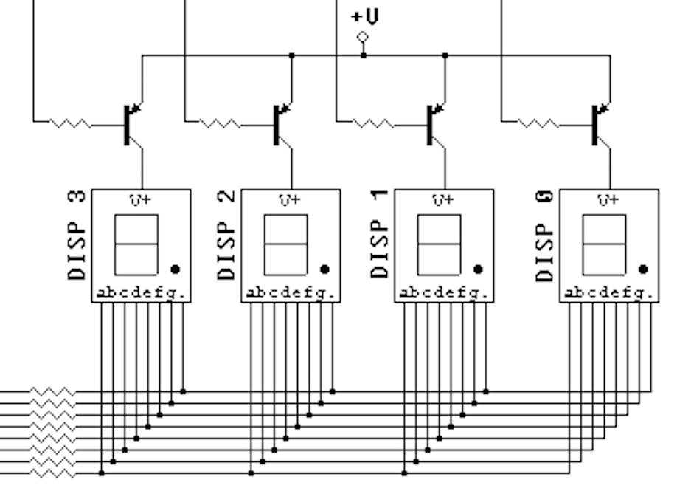
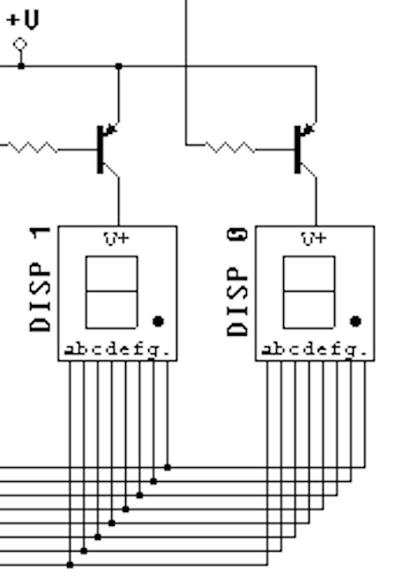
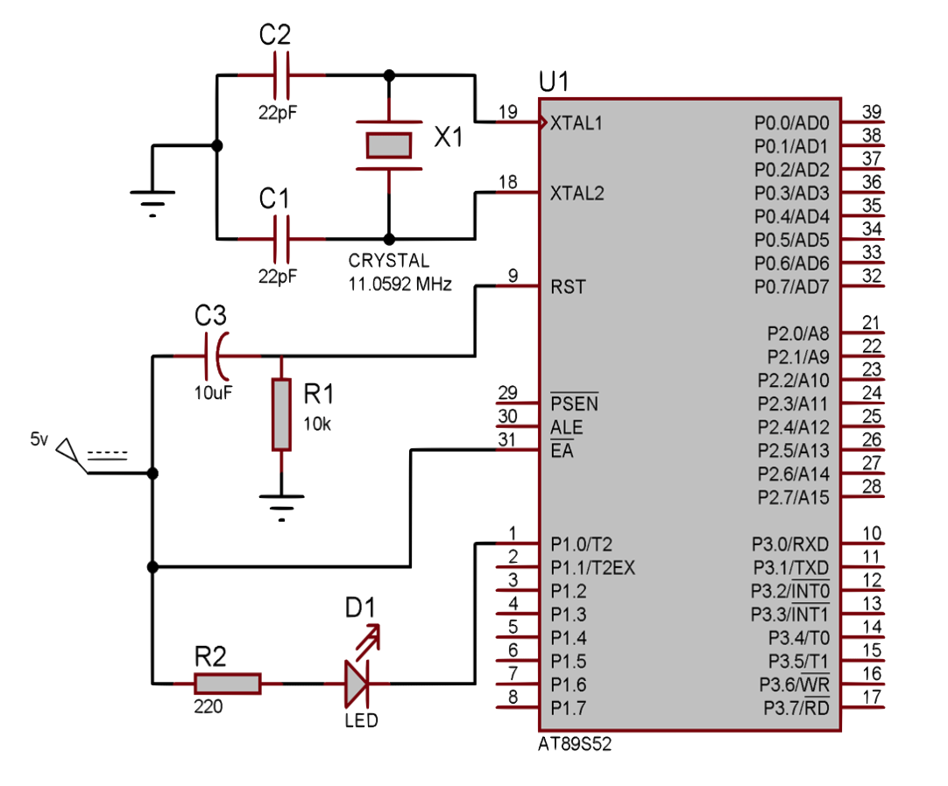
+5 V
40
Vcc
DISP 6
DISP 5
DISP 4
DISP 3
DISP 2
DISP 1
.gfedcba
.gfedcba
.gfedcba
.gfedcba
.gfedcba
.gfedcba
GND
AT89S52
20

